Slide 1

NoKo möte i Helsinki den 30. oktober 2017
1
Status från Färöarna
Mildrid á Lógv

Slide 2
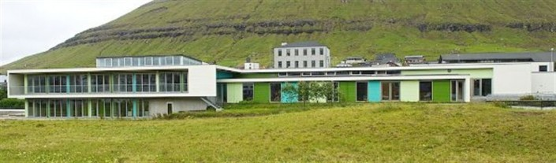
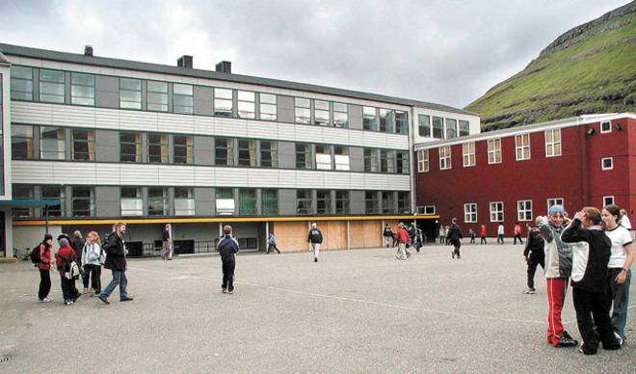
Den färöiska grundskolan
2
30.10.2017
47 skolor, varav 1 specialskola och 3 friskolor
Cirka 6.900 elever, fördelad från ca. 750 till 1 per skola
1.-9. klass är lagpliktiga, 4 skolor har förskola
10. klass frivillig, över 60 % tar 10. klass

Slide 3
Lagar och finansiering av färöiska grundskolan
3
30.10.2017
Administrationen av skolverket blev tagit över från Danmark i 1979
Lagen för grundskolan (Folkskollagen) reglerar skolverksamheten
Kulturministeriet finansierar ledarskap och lärare
Kommunerna finansierar byggnader och drift
En skolstyrelse per skola:
3 föräldrar, 2 kommunledamöter, 1 lärare och skoldirektören
– Skolor med mindre än 20 elever har dock 2 föräldrar,
1 kommunledamot och 1 lärare i skolstyrelsen.

Slide 4
Kort om oss
4
30.10.2017
Heim og Skúli upprättades i 2006
Den årliga generalförsamling överste ledning
Ledes dagligt av 9 ledamöter/föräldrar från sju skolor
(8 nya ledamöter från april 2017)
Allt arbete är frivilligt, ingen sekretariatsfunktion
Medlemskontingenten togs bort i 2014
Årligt stöd från Kulturministeriet på 15.000 DKK senaste 2 åren

Slide 5
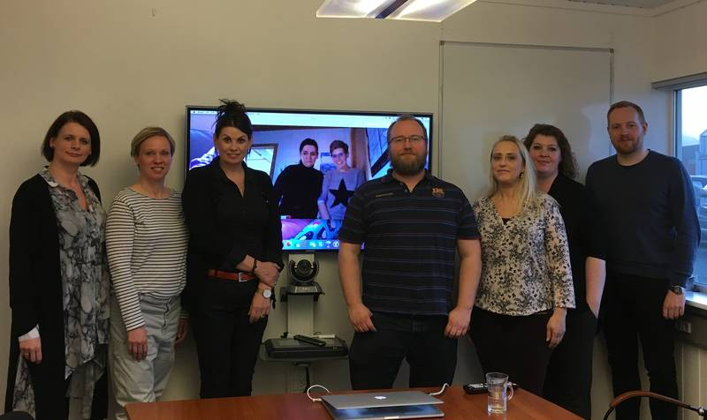
Ledamöter i styrelsen
5
30.10.2017

Slide 6
Verksamhet
6
30.10.2017
Styrelsemöten varannan månad samt kommunikation i FB grupp och via e-mail
Omkring 2 fälles årliga arrangemang för skolstyrelser
Generell kompetensutveckling av skolstyrelser
Generell och individuell handledning av skolstyrelser – svarar förfrågan ang. skolan
Individuell handledning av föräldrar
Representerad i Folkskolrådet
Efter behov tillsatt i andra råd för särskilda ändamål
t.ex. skolbyggelser och revidering av trivselsplaner
Höringspart i samband med lagförslag m.m.
Mediearbete, proaktivt och efter begäran
Deltager i relevante möten, kurser och kongresser
Fast spalt i Skoltidningen 6 gånger årligt
Administrerar www.heimogskuli.fo och FB sida (1000 följare)

Slide 7
Varför medlem i NoKo?
7
30.10.2017
Ett nordisk samarbete med andra föräldraföreningar i Norden kan ge kommittén i Heim & Skúli insikt i skolverksamhet, som kommittén inte annars ville få.
Heim & Skúli kan som medlem i NoKo dela erfarenheter från ett ö-samhälle, där skolkulturen kan vara mycket annorlunda än i ett större land/by-samhälle.
Ett nordisk samarbete kan ge inspiration och tips till temadagar för föräldrar
Samman kan vi hjälpa varandra med att lösa problemen angående skolan
Samman kan vi utväxla kunskap och erfarenheter från hem och skola arbetet
Det är viktigt att länderna i Norden står samman och har något gemensamt, för historiskt kommer vi från samma kultur. Samman står vi stärkare!

Slide 8
Här hittar du oss!
8
30.10.2017
Internethemsida:
http://heimogskuli.fo
Facebook:
Foreldrafelagið Heim og Skúli
E-mail: heimogskuli@gmail.com

